Slide 1
Jméno autora: Mgr. Zdeněk Chalupský Datum vytvoření: 28. 10. 2012
Číslo DUM: VY_32_INOVACE_05_FY_B
Ročník: I.
Fyzika
Vzdělávací oblast: Přírodovědné vzdělávání
Vzdělávací obor: Fyzika
Tematický okruh: Mechanika
Téma: Odvození dostředivého zrychlení
Metodický list/anotace:
Odvození dostředivého zrychlení je časově náročné na konstrukci obrázku, z nějž následně studenti odvozují jeho výpočet na základě podobnosti trojúhelníků. Animace umožňuje konstrukci rozložit do postupných kroků.
Téma doplňuje výpočet dostředivé síly působící na Měsíc.

Slide 2
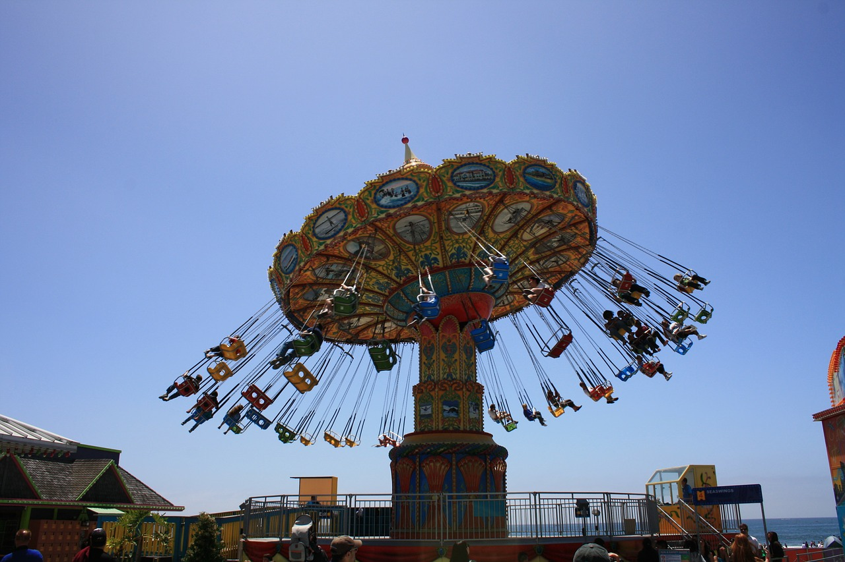
Odvození dostředivého zrychlení
► Dostředivé zrychlení
► Odvození dostředivého zrychlení
► Dostředivé zrychlení Měsíce
Obr. 1

Slide 3
Dostředivé zrychlení
U rovnoměrného pohybu hmotného bodu po kružnici, je tečné zrychlení
ve směru pohybu nulový.
Dochází pouze ke změně směru pohybu, které vyvolává dostředivé zrychlení.
Vztah pro výpočet dostředivého zrychlení odvodíme z podobnosti trojúhelníků:
$$∆SAB\sim ∆ BHE$$
konstrukci přerýsujte do sešitu.
Obr. 2
Notes:
875 517

Slide 4
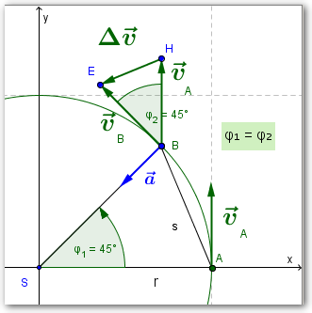
Odvození dostředivého zrychlení
$$\vec{a}=\frac{∆v}{t}$$
$$\vec{v_{A}}=\vec{v_{B}}=\vec{v}$$
$$∆s≈s$$
$$∆SAB\sim ∆ BHE$$
$$\frac{\vec{∆v}}{v}=\frac{s}{r}=\frac{v∙t}{r}$$
$$∆v=\frac{v∙v∙t}{r}=\frac{v^{2}∙t}{r}$$
$$\vec{a_{d}}=\frac{∆v}{t}=\frac{\frac{v^{2}∙t}{r}}{t}=\frac{v^{2}∙t}{r}∙\frac{1}{t}=\frac{v^{2}}{r}$$
Obr. 3
Další odvozené rovnice
$$\vec{a_{d}}=\frac{v^{2}}{r}=\frac{r^{2}∙ω^{2}}{r}=r∙ω^{2}=r∙{\left(\frac{2π}{T}\right)}^{2}=\frac{4∙π^{2}∙r}{T^{2}}=4∙π^{2}∙r∙f^{2}$$

Slide 5
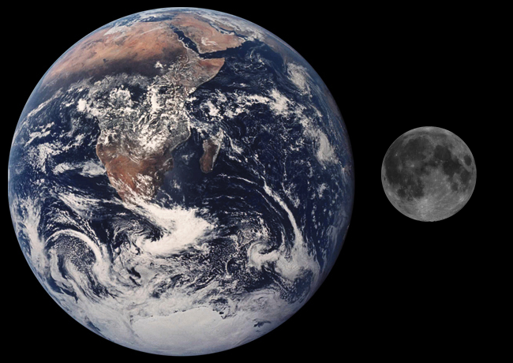
Dostředivé zrychlení Měsíce
Určete dostředivé zrychlení Měsíce za předpokladu, že se Měsíc pohybuje po kruhové dráze okolo Země.
střední vzdálenost Měsíce od Země … r = 384 403 km
průměrná rychlost oběhu Měsíce … v = 1,022 km/s
Obr. 4
$$r=384 403 km≐384∙{10}^{6}m$$
$$\vec{v}≐1km/s={10}^{3}m/s$$
$$\vec{a}=?m/s^{2}$$
$$\vec{a_{d}}=\frac{v^{2}}{r}$$
$$\vec{a_{d}}=\frac{{\left({10}^{3}\right)}^{2}m^{2}/s^{2}}{384∙{10}^{6}m}=\frac{{10}^{6}m^{2}/s^{2}}{384∙{10}^{6}m}=\frac{1m^{2}/s^{2}}{384m}=0,0026 m/s^{2}$$
Dostředivé zrychlení Měsíce je přibližně $0,0026 m/s^{2}$.

Slide 6
Citace
Obr. 1 SUZYLU. Usa, Kalifornie, Festival, Léto - Volně dostupný obrázek - 63692 [online]. [cit. 28.10.2012]. Dostupný na WWW: http://pixabay.com/cs/usa-kalifornie-festival-l%C3%A9to-63692/
Obr. 2, 3 Archiv autora
Obr. 4 NASA. File:Moon Earth Comparison.png - Wikimedia Commons [online]. [cit. 28.10.2012]. Dostupný na WWW: http://commons.wikimedia.org/wiki/File:Moon_Earth_Comparison.png
Literatura
URGOŠÍK, Bohuš. Fyzika. Praha 1: SNTL - Nakladatelství technické literatury n.p., 1981, 291 s. Polytechnická knižnice II. řada: příručky, sv. 88.
REICHL, Jaroslav a Martin VŠETIČKA. Encyklopedie fyziky [online]. 2006 - 2012 [cit. 28.10.2012]. Dostupné z: http://fyzika.jreichl.com/
Wikipedia: the free encyclopedia [online]. San Francisco (CA): Wikimedia Foundation, 2001-2012 [cit. 28.10.2012]. Dostupné z: http://en.wikipedia.org/wiki/Main_Page

